Slide 1

Danh sách thành viên:
Phạm Ngọc Trường – 18521571
Nguyễn Văn Thịnh – 18521448
Nguyễn Tuấn Quang – 18521302
Nguyễn Minh Quang – 18521299
Nguyễn Kiều Vinh - 18521653

Slide 2
Tổng quan
ANN là gì?
Kiến trúc chung của một ANN?
Quá trình xử lý thông tin của một ANN
BACK-PROPAGATION
GRADIENT DESCENT

Slide 3
ANN Là gì?
Mạng Nơron nhân tạo (Artificial Neural Network- ANN) là mô hình xử lý thông tin được mô phỏng dựa trên hoạt động của hệ thống thần kinh của sinh vật, bao gồm số lượng lớn các Nơron được gắn kết để xử lý thông tin. ANN giống như bộ não con người, được học bởi kinh nghiệm (thông qua huấn luyện), có khả năng lưu giữ những kinh nghiệm hiểu biết (tri thức) và sử dụng những tri thức đó trong việc dự đoán các dữ liệu chưa biết (unseen data).
Kiến trúc chung của một mạng nơron nhân tạo (ANN) gồm 3 thành phần đó là: Input Layer, Hidden Layer và Output Layer. Lớp đầu tiên bao gồm các nơron đầu vào. Những nơron này gửi dữ liệu lên lớp thứ hai, và nó sẽ gửi các nơron đầu ra tới lớp thứ ba.

Slide 4
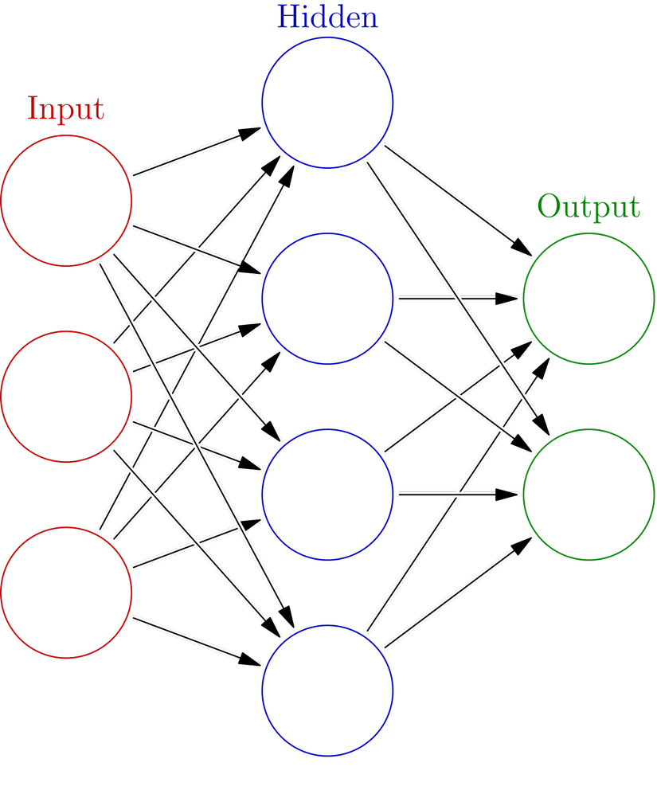
KIến Trúc Chung Của ANN
Input layer: là lớp đầu vào, lớp này lấy khối lượng lớn dữ liệu đầu vào dưới dạng văn bản, số, tệp âm thanh, pixel hình ảnh,...
Hidden layer: lớp ẩn. Lớp này nhận giá trị từ lớp liền kề trước. Sau đó xử lý rồi truyền tiếp đi lớp sau. Một mạng ANN có thể có nhiều hidden layer.
Output layer: lớp đầu ra, là lớp xuất ra giá trị sau khi tính toán.

Slide 5
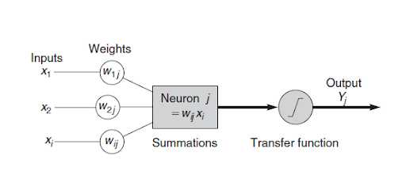
Quá trình xử lý thông tin của một ANN

Slide 6
Quá trình xử lý thông tin của một ANN
Inputs: Mỗi Input tương ứng với 1 thuộc tính (attribute) của dữ liệu (patterns).
Output: Kết quả của một ANN là một giải pháp cho một vấn đề cụ thể.
Connection Weights (Trọng số liên kết): Đây là thành phần rất quan trọng của một ANN, nó thể hiện mức độ quan trọng (độ mạnh) của dữ liệu đầu vào đối với quá trình xử lý thông tin (quá trình chuyển đổi dữ liệu từ Layer này sang layer khác). Quá trình học (Learning Processing) của ANN thực ra là quá trình điều chỉnh các trọng số (Weight) của các input data để có được kết quả mong muốn.
Summation Function (Hàm tổng): Tính tổng trọng số của tất cả các input được đưa vào mỗi Neuron (phần tử xử lý PE). Hàm tổng của một nơ-ron cho biết khả năng kích hoạt (Activation) của nơron đó còn gọi là nội kích hoạt (Internal Activation).

Slide 7
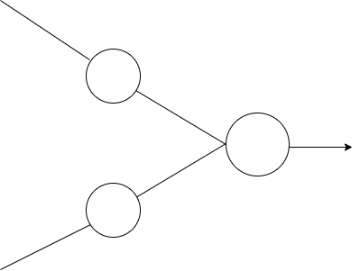






Quá trình xử lý thông tin của một ANN
Hàm tổng của một Neuron đối với n input được tính theo công thức sau:
Y = $\sum_{i=1}^{n}{X_{i}W_{i}}$
$$X_{1}$$
$$W_{1}$$
Y
Y = $X_{1}W_{1}$+ $X_{2}W_{2}$
PE
$$W_{2}$$
$$X_{2}$$
Single neuron
PE: Processing element

Slide 8
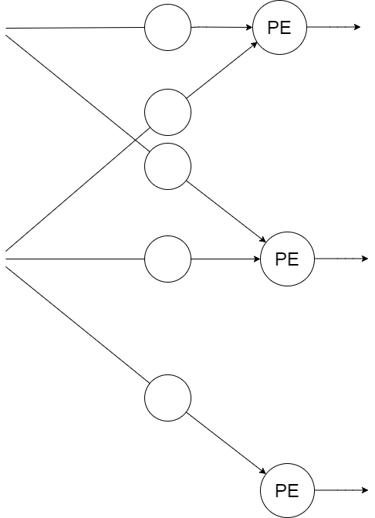














Quá trình xử lý thông tin của một ANN
Hàm tổng đối với nhiều Neurons trong cùng một Layer:
$Y_{j}$ = $\sum_{i=1}^{n}{X_{i}W_{ij}}$
$$W_{11}$$
j
i
$$Y_{1}$$
$$X_{1}$$
$Y_{1}$ = $X_{1}W_{11}$+ $X_{2}W_{21}$
$$W_{21}$$
$$W_{12}$$
$Y_{2}$ = $X_{1}W_{12}$+ $X_{2}W_{22}$
$$W_{22}$$
$$Y_{2}$$
$$X_{2}$$
$Y_{3}$ = $X_{2}W_{23}$
$$W_{23}$$
$$Y_{3}$$
Several neurons

Slide 9
Quá trình xử lý thông tin của một ANN
Transformation (Transfer) Function (Hàm chuyển đổi): Hàm tổng (Summation Function) của một Neuron cho biết khả năng kích hoạt (Activation) của neuron đó còn gọi là kích hoạt bên trong (internal activation). Các Nueron này có thể sinh ra một output (hoặc không) trong ANN (nói cách khác rằng có thể output của 1 Neuron có thể được chuyển đến layer tiếp trong mạng Neuron theo (hoặc không)). Mối quan hệ giữa Internal Activation và kết quả (output) được thể hiện bằng hàm chuyển đổi (Transfer Function).
Nói cách khác: Hàm này được dùng để giới hạn phạm vi đầu ra của mỗi neuron. Nó nhận đầu vào là kết quả của hàm tổng và ngưỡng đã cho. Thông thường, phạm vi đầu ra của mỗi neuron được giới hạn trong đoạn [0,1] hoặc [-1, 1]. Các hàm truyền rất đa dạng, có thể là các hàm tuyến tính hoặc phi tuyến. Việc lựa chọn hàm truyền nào là tuỳ thuộc vào từng bài toán và kinh nghiệm của người thiết kế mạng.

Slide 10

Quá trình xử lý thông tin của một ANN
Việc lựa chọn Transfer Function có tác động lớn đến kết quả của ANN. Hàm chuyển đổi phi tuyến được sử dụng phổ biến trong ANN trước đây là sigmoid (logical activation) function.
$Y_{T}$ = $\frac{1}{1+ e^{−Y}}$
Khi hàm ReLU ra đời cho đến nay thì nó được sử dụng rộng rãi trong các mạng neuron:
$Y_{T}$ = max(0, Y)
Trong đó: $Y_{T}$: Hàm chuyển đổi
Y: Hàm tổng

Slide 11
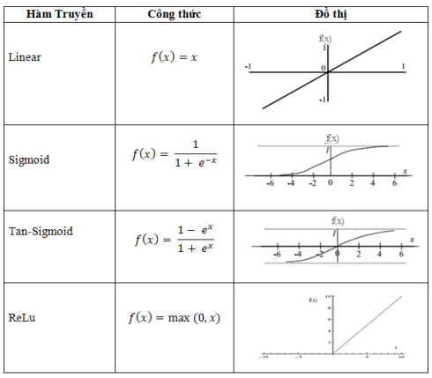
Quá trình xử lý thông tin của một ANN
Một số hàm truyền thường sử dụng trong các mô hình:

Slide 12
Quá trình học của một ANN
ANN được huấn luyện (Training) hay được học (Learning) theo 2 kỹ thuật cơ bản đó là học có giám sát (Supervised Learning) và học không giám sát (Unsupervised Learning).
Supervised learning: Quá trình Training được lặp lại cho đến kết quả (output) của ANN đạt được giá trị mong muốn (Desired value) đã biết. Điển hình cho kỹ thuật này là mạng Neuron lan truyền ngược (Backpropagation).
Unsupervised learning: Không sử dụng tri thức bên ngoài trong quá trình học (Learning), nên còn gọi là tự tổ chức (Self – Organizing). Mạng Neuron điển hình được huấn luyện theo kiểu Unsupervised là Sefl – Organizing Map (SOM).

Slide 13
Back-propagation
Lan truyền ngược (back-propagation) là phương pháp huấn luyện mạng ANN với mục tiêu xác định trọng số tối ưu cho mạng thông qua việc lặp đi lặp lại 2 quá trình: lan truyền tiến (tính giá trị đầu ra của mạng từ đó tính sai số giữa giá trị này với giá trị mong muốn). Tiếp theo là quá trình lan truyền ngược sai số (dựa vào sai số sẽ cập nhật lại các trọng số).
Quá trình huấn luyện mạng bắt đầu bằng việc khởi tạo giá trị trọng số của mạng một cách ngẫu nhiên.

Slide 14
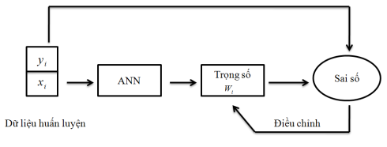
Back-propagation
Quá trình back-propagation được mô tả như sau:
Bước 1.Tính giá trị output .
Bước 2. So sánh output với giá trị mong muốn (desired value).
Bước 3. Nếu chưa đạt được giá trị mong muốn thì hiệu chỉnh trọng số (weights) và quay lại bước 1.

Slide 15
Back-propagation
Lan truyền tiến: Dữ liệu từ tập huấn luyện thông qua tầng nhập sẽ được chuyển vào tầng tiếp theo. Tại mỗi neural của mỗi tầng sẽ tiến hành thực hiện việc tính toán thông qua các hàm tổng, giá trị này sau khi truyền qua hàm chuyển đổi là đầu ra mỗi neural. Việc tính toán sẽ thực hiện trên tất cả các neural của mạng và từ tầng nhập cho ra tới giá trị của tầng xuất. Sai số được tính bằng cách so sánh giá trị thực xuất ra của mạng Y với giá trị mong muốn Z, trong đó: sai số của quá trình huấn luyện thường được lấy bằng tổng bình phương tất cả sai số thành phần.
Lan truyền ngược sai số: Dựa trên sai số được tính từ quá trình lan truyền tiến, mạng sẽ cập nhật lại các trọng số theo nguyên tắc lan truyền ngược sai số. Trong đó kỹ thuật cơ bản được áp dụng trong quá trình cập nhật trọng số đó là gradient descent.

Slide 16

gradient descent
Gradient descent là thuật toán tìm giá trị nhỏ nhất của hàm số f(x) dựa trên đạo hàm.
Ý tưởng chính của Gradient Descent chính là nếu ta ở một điểm bất kỳ và tính đạo hàm của điểm đó. Sau đó, đi ngược lại hướng của vector đạo hàm mà ta đã có được sẽ đưa ta tới vị trí mà tại đó giá trị của y đạt cực tiểu.
Thuật toán:
Bước 1: Khởi tạo giá trị x = $x_{0}$ tùy ý
Bước 2: Gán x = x – learning_rate * f'(x) (learning_rate là hằng số không âm ví dụ learning_rate = 0.001)
Bước 3: Tính lại f(x): Nếu f(x) đủ nhỏ thì dừng lại.
Ngược lại tiếp tục bước 2.

Slide 17
gradient descent
Các biến thể của Gradient Descent:
Batch Gradient Descent
Mini-batch Gradient Descent
Stochastic Gradient Descent

Slide 18

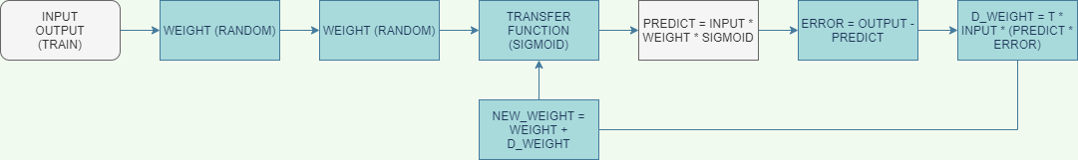
GIẢI THUẬT

Slide 19
Tài liệu tham khảo
http://bis.net.vn/forums/p/482/1455.aspx
https://tiendv.wordpress.com/2016/11/19/neural-networks/
https://dominhhai.github.io/vi/2018/04/nn-intro/
https://nttuan8.com/bai-1-linear-regression-va-gradient-descent/

